Slide 1


Asociación entre Xerostomía y Calidad de Vida relacionada con Salud Oral en Personas Mayores Institucionalizadas
(ID 1543)
Felipe Rodríguez Oria
Dr. Andrés Celis Sersen
Dr. Duniel Ortuño Borroto
Facultad de Odontología, Universidad de los Andes Instituto Milenio para la Investigación del Cuidado (MICARE)

Slide 2

Introducción
Tendencia global al envejecimiento poblacional
Desafíos en Salud y admisión a ELEAM (Establecimiento de Larga Estadía para el Adulto Mayor)
Salud Oral en ELEAM
Alta prevalencia de xerostomía en esta población
Notes:
Existe una tendencia global al envejecimiento poblacional: para 2050, las personas mayores de 65 años representarán el 16% de la población mundial.
Chile presenta el índice de envejecimiento más alto de América Latina; se proyecta que un tercio de su población tendrá 60 años o más hacia mediados de siglo.
Este cambio demográfico plantea desafíos sanitarios, especialmente por el aumento de enfermedades crónicas no transmisibles y dependencia funcional, que llevan a muchos adultos mayores a residir en ELEAM.
Los residentes en ELEAM presentan peor salud oral, con alta prevalencia de edentulismo, caries, enfermedad periodontal, lesiones mucosas y xerostomía.
La xerostomía, frecuentemente asociada al uso de múltiples fármacos, afecta funciones básicas (masticar, hablar, tragar), uso de prótesis y calidad del sueño, reduciendo la calidad de vida oral.
Aunque se ha demostrado una fuerte relación entre xerostomía y menor calidad de vida oral, la evidencia en adultos mayores institucionalizados es escasa.

Slide 3




Materiales y métodos
Estudio transversal
CEC SSMO
MICARE / FDI
Datos demográficos/salud Inventario de Xerostomia
OHIP-14sp (OHRQoL)
Salud Oral WHO
Uso de prótesis
Indice de Eichner
Hábitos Higiene Oral
Análisis bivariados
Modelos de regresión logística (OHRQoL dicotómica*)
Warsi I, Younus A, Rasheed A, et al. Oral health-related quality of life in patients with upper gastrointestinal and hepatic disorders in Pakistan: validation of the Oral Health Impact Profile-14 in the Urdu language. BDJ Open. 2018;4:17036. doi:10.1038/s41405-018-0002-8.
Notes:
El cálculo del tamaño muestral se realizó con el software Epidat V.4.2 (240), asumiendo un nivel de significancia α = 0.05 bilateral y un poder estadístico (1 − β) del 95%. Se realizó el cálculo utilizando la correlación entre los puntajes del Inventario de Xerostomía (XI) y del OHIP-14 (r = 0.415) (241). Bajo estos supuestos, se obtuvo un tamaño mínimo de 71 participantes. Posteriormente, se ajustó el tamaño de la muestra según la prevalencia esperada de xerostomía en esta población (62,5%), determinando un tamaño de muestra necesario de al menos 114 participantes (242). Finalmente, considerando una población finita de 2.254 personas mayores que residen en ELEAM de la Región Metropolitana y una tasa de no respuesta del 10%, se obtuvo un tamaño muestral final de 122 participantes (243,244).
Comité de Ética del Servicio de Salud Metropolitano Oriente
Financiamiento MICARE y FDI
Se utilizaron el Xerostomia Inventory (XI) para evaluar la percepción de boca seca y el Oral Health Impact Profile (OHIP-14sp) para medir el impacto de la salud oral en la calidad de vida. Además, se recogieron datos demográficos, clínicos y de salud oral.
Estadística descriptiva para caracterizar la muestra, análisis bivariados según tipo de variable y modelos de regresión logística multivariada para evaluar asociación entre xerostomía y OHRQoL, ajustando por variables clínicas, demográficas y de salud oral

Slide 4
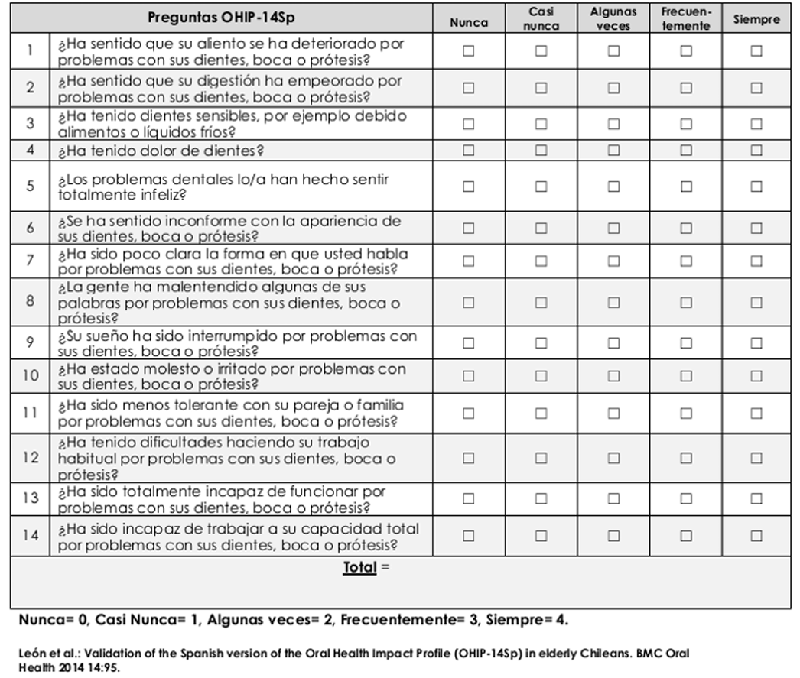
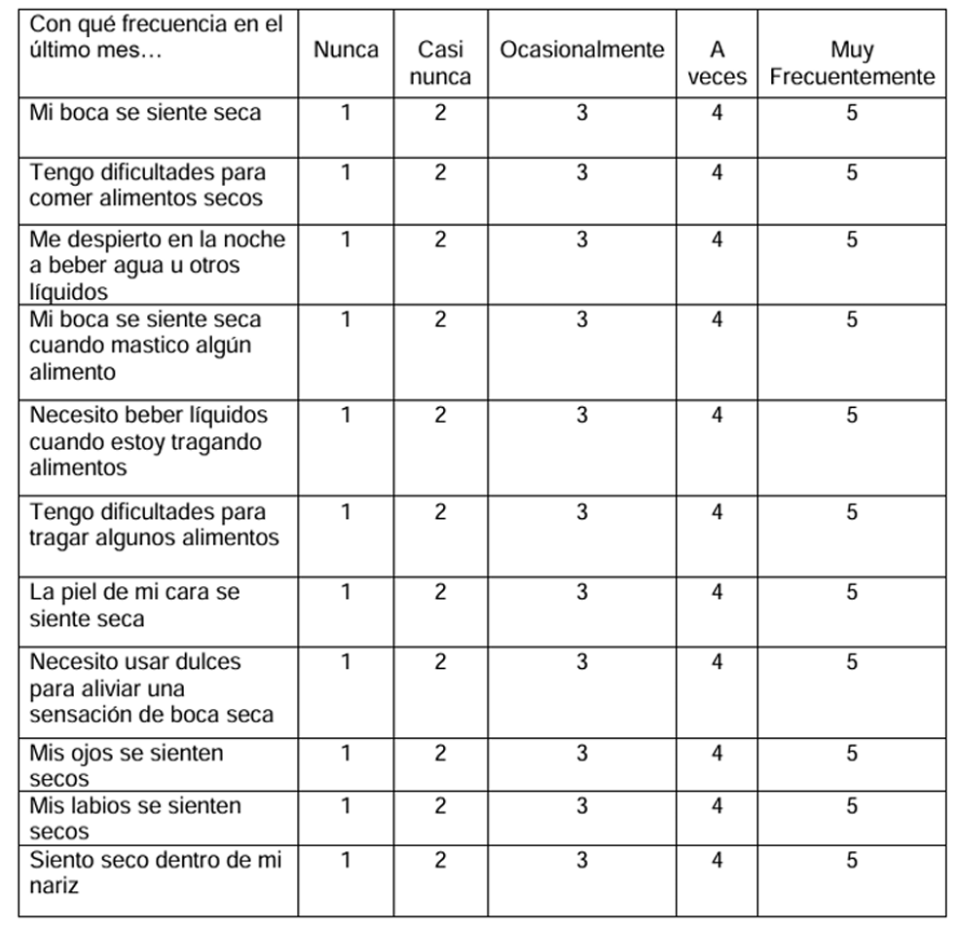
Oral Health Impact Profile (OHIP-14sp)
Inventario de Xerostomía
León S, Bravo-Cavicchioli D, Correa-Beltrán G, Giacaman RA. Validation of the Spanish version of the Oral Health Impact Profile (OHIP-14Sp) in elderly Chileans. BMC Oral Health. 2014 Dec;14(1):95.
Serrano C, Fariña MP, Pérez C, Fernández M, Forman K, Carrasco M. Translation and validation of a Spanish version of the xerostomia inventory. Gerodontology. 2016 Dec;33(4):506-512. doi: 10.1111/ger.12196. Epub 2015 Apr 29. PMID: 25923398.

Slide 5
Resultados
Resultados

Slide 6
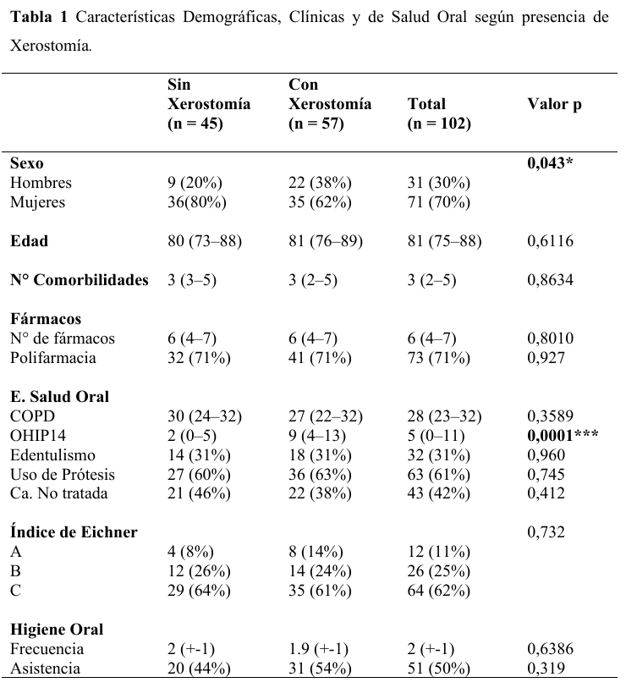
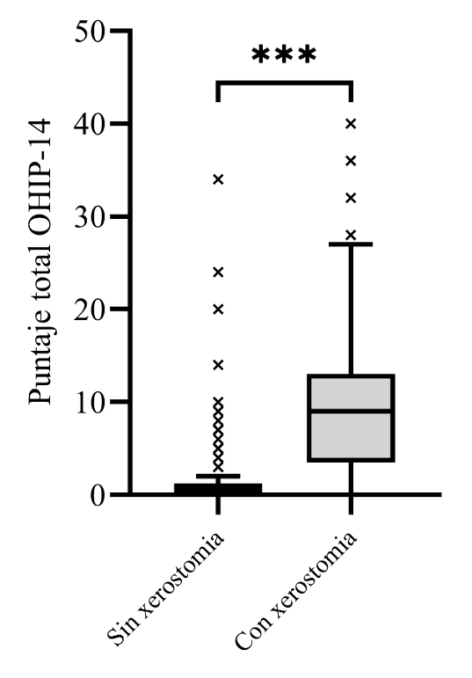
Notes:
A total of 191 residents were approached to participate in the study. Of these, 126 met the inclusion criteria and were enrolled. Among them, 102 participants completed all questionnaires without missing data or non-responses, resulting in a participation rate of 53%.

Slide 7
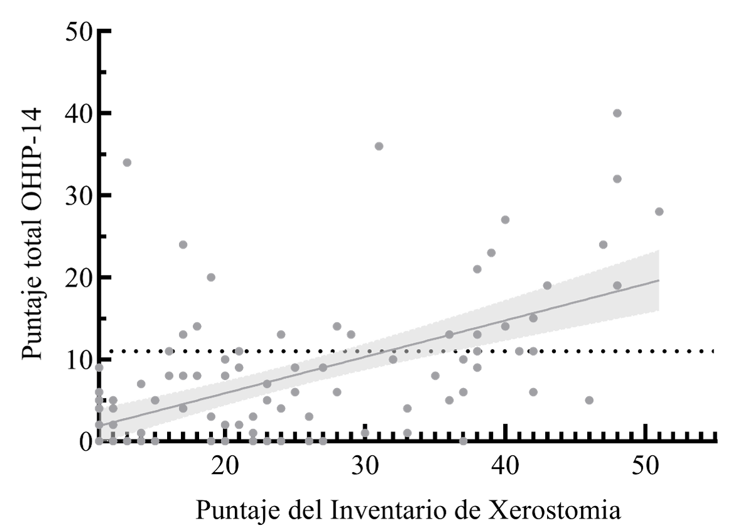
R² = 0,3267 (p < 0,0001)
OHRQoL = 0,4437*XI + 3,009
Fig 2 Correlación entre puntaje del Inventario de Xerostomía y OHIP-14 (n = 102).
Notes:
Incluso, observamos una correlación lineal positiva entre la severidad de la xerostomía y el puntaje total de ohip 14. Es decir es decir que a mayor severidad de síntomas de xerostomía, peor es la calidad de vida del paciente.

Slide 8
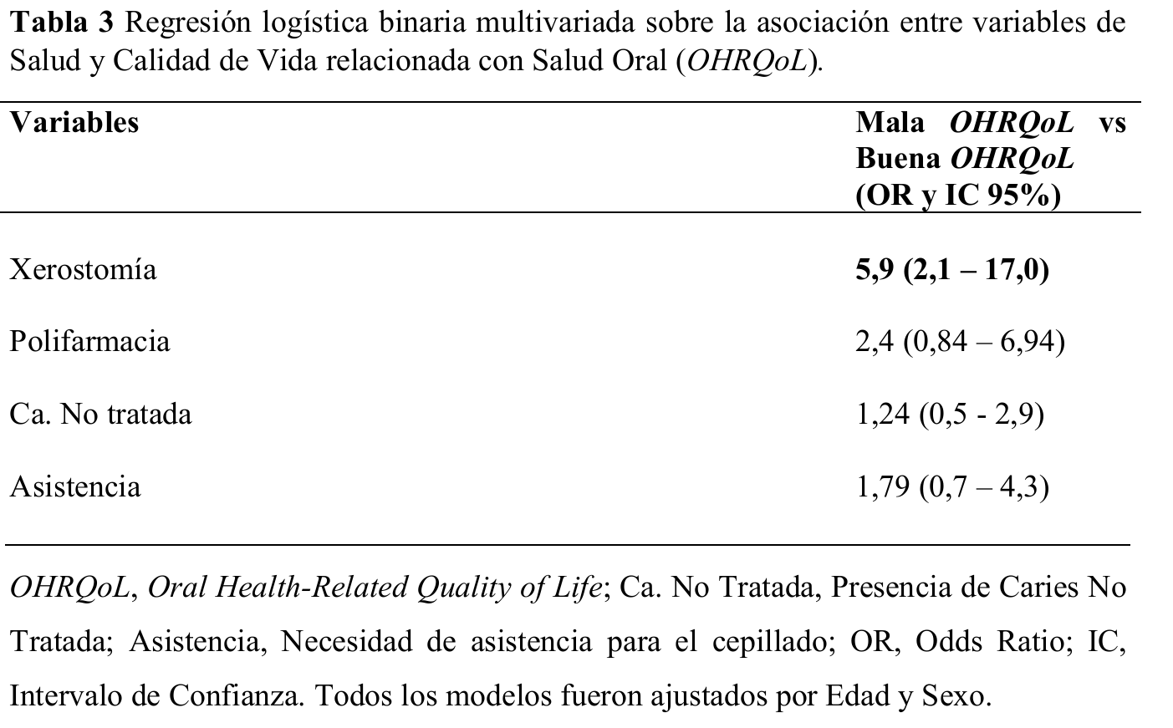
Notes:
En vista de estos resultados realizamos modelos de regresión logístico ajustados por edad y sexo donde dicotomizamos la variable calidad de vida en Mala y Buena. Al analizar los datos, observamos que los pacientes con xerostomía tienen casi seis veces más probabilidades de presentar una mala calidad de vida en comparación con aquellos que no reportan este síntoma. Este hallazgo refuerza la importancia de considerar la xerostomía no solo como un marcador clínico, sino como un factor determinante en el bienestar integral de las personas.

Slide 9
Conclusión
La xerostomía se asoció significativamente con una peor OHRQoL en personas mayores que viven ELEAM de la Región Metropolitana de Chile
Los participantes con xerostomía casi seis veces más probabilidades de tener una mala OHRQoL
Estos hallazgos enfatizan la importancia de identificar y manejar la xerostomía en la atención geriátrica para mejorar la salud oral y la calidad de vida de estas personas
Finalmente, los resultados entregan evidencia local sólida para orientar políticas de salud pública dirigidas a mejorar la salud oral y el bienestar en esta población
Notes:
Xerostomia was significantly associated with poorer oral health–related quality of life (OHRQoL) among older adults living in long-term care facilities in the Metropolitan Region of Chile. Participants with xerostomia showed higher OHIP-14 scores and nearly sixfold higher odds of poor OHRQoL, even after adjustment. These findings emphasize the importance of identifying and managing xerostomia in geriatric care to improve oral health and quality of life. Finally, the results provide robust local evidence to inform public health policies aimed at improving oral health and well-being among this specific geriatric population.

Slide 10
Referencias
Padeiro M, Santana P, Grant M. Chapter 1 - Global aging and health determinants in a changing world. In: Oliveira PJ, Malva JO, editors. Aging. Academic Press; 2023. p. 3–30. doi:10.1016/B978-0-12-823761-8.00021-5.
León S, Giacaman RA. Realidad y desafíos de la salud bucal de las personas mayores en Chile y el rol de una nueva disciplina: Odontogeriatría [Reality and challenges of the oral health for older adults in Chile and the role of a new discipline: geriatric dentistry]. Rev Med Chil. 2016 Apr;144(4):496-502. Spanish. doi: 10.4067/S0034-98872016000400011.
Health. Beard JR, Officer AM, Cassels AK. The World Report on Ageing and Gerontologist. 2016 Apr;56. doi: 10.1093/geront/gnw037. PMID: 26994257.
Glick M, Williams DM, Kleinman DV, Vujicic M, Watt RG, Weyant RJ. A new definition for oral health developed by the FDI World Dental Federation opens the door to a universal definition of oral health. Int Dent J. 2016 Dec;66(6):322-324. doi: 10.1111/idj.12294.
Saarela RKT, Hiltunen K, Kautiainen H, Roitto HM, Mäntylä P, Pitkälä KH. Oral hygiene and health-related quality of life in institutionalized older people. Eur Geriatr Med. 2022 Feb;13(1):213-220. doi: 10.1007/s41999-021 00547-8.
Wong FMF, Ng YTY, Leung WK. Oral health and its associated factors among older institutionalized residents—a systematic review. Int J Environ Res Public Health. 2019;16(21):4132. doi:10.3390/ijerph16214132.
Paulson DR, Ingleshwar A, Theis-Mahon N, Lin L, John MT. The correlation between oral and general health-related quality of life in adults: A systematic review and meta-analysis. Journal of Evidence-Based Dental Practice. 2024 Dec 4;102078. https://www.sciencedirect.com/science/article/pii/S1532338224001283
Haag DG, Peres KG, Balasubramanian M, Brennan DS. Oral Conditions and Health-Related Quality of Life: A Systematic Review. J Dent Res. 2017 Jul;96(8):864-874. doi: 10.1177/0022034517709737.
Peres MA, Macpherson LMD, Weyant RJ, Daly B, Venturelli R, Mathur MR, Listl S, Celeste RK, Guarnizo-Herreño CC, Kearns C, Benzian H, Allison P, Watt RG. Oral diseases: a global public health challenge. Lancet. 2019 Jul 20;394(10194):249-260. doi: 10.1016/S0140-6736(19)31146-8.
Lee YH, Won JH, Auh QS, et al. Prediction of xerostomia in elderly based on clinical characteristics and salivary flow rate with machine learning. Sci Rep. 2024;14:3423. doi:10.1038/s41598-024-54120-x.
Nicholson K, Liu W, Fitzpatrick D, Hardacre KA, Roberts S, Salerno J, Stranges S, Fortin M, Mangin D. Prevalence of multimorbidity and polypharmacy among adults and older adults: a systematic review. Lancet Healthy Longev. 2024 Apr;5(4):e287-e296. doi: 10.1016/S2666-7568(24)00007-2.
Guggenheimer J, Moore PA. Xerostomia: etiology, recognition and treatment. J Am Dent Assoc. 2003 Jan;134(1):61-9; quiz 118-9. doi: 10.14219/jada.archive.2003.0018.
Apessos I, Andreadis D, Steiropoulos P, Tortopidis D, Angelis L. Investigation of the relationship between sleep disorders and xerostomía. Clin Oral Investig. 2020 May;24(5):1709-1716. doi: 10.1007/s00784-019-03029-1
Takahashi M, Mukaibo T, Kubota J, Tada Y, Karaki J, Nodai T, Munemása T, Kondo Y, Hosokawa R, Másaki C. Xerostomía and oral health quality of life: Patterns across different occlusal status in older adults. J Prosthodont Res. 2025 May 22. doi: 10.2186/jpr.JPR_D_25_00009.
Warsi I, Younus A, Rasheed A, et al. Oral health-related quality of life in patients with upper gastrointestinal and hepatic disorders in Pakistan: validation of the Oral Health Impact Profile-14 in the Urdu language. BDJ Open. 2018;4:17036. doi:10.1038/s41405-018-0002-8.
León S, Bravo-Cavicchioli D, Correa-Beltrán G, Giacaman RA. Validation of the Spanish version of the Oral Health Impact Profile (OHIP-14Sp) in elderly Chileans. BMC Oral Health. 2014 Dec;14(1):95.
Serrano C, Fariña MP, Pérez C, Fernández M, Forman K, Carrasco M. Translation and validation of a Spanish version of the xerostomia inventory. Gerodontology. 2016 Dec;33(4):506-512. doi: 10.1111/ger.12196. Epub 2015 Apr 29. PMID: 25923398.

Slide 11
